Slide 1

CHÀO MỪNG
QUÝ THẦY CÔ
VÀ CÁC EM
HỌC SINH!

Slide 2

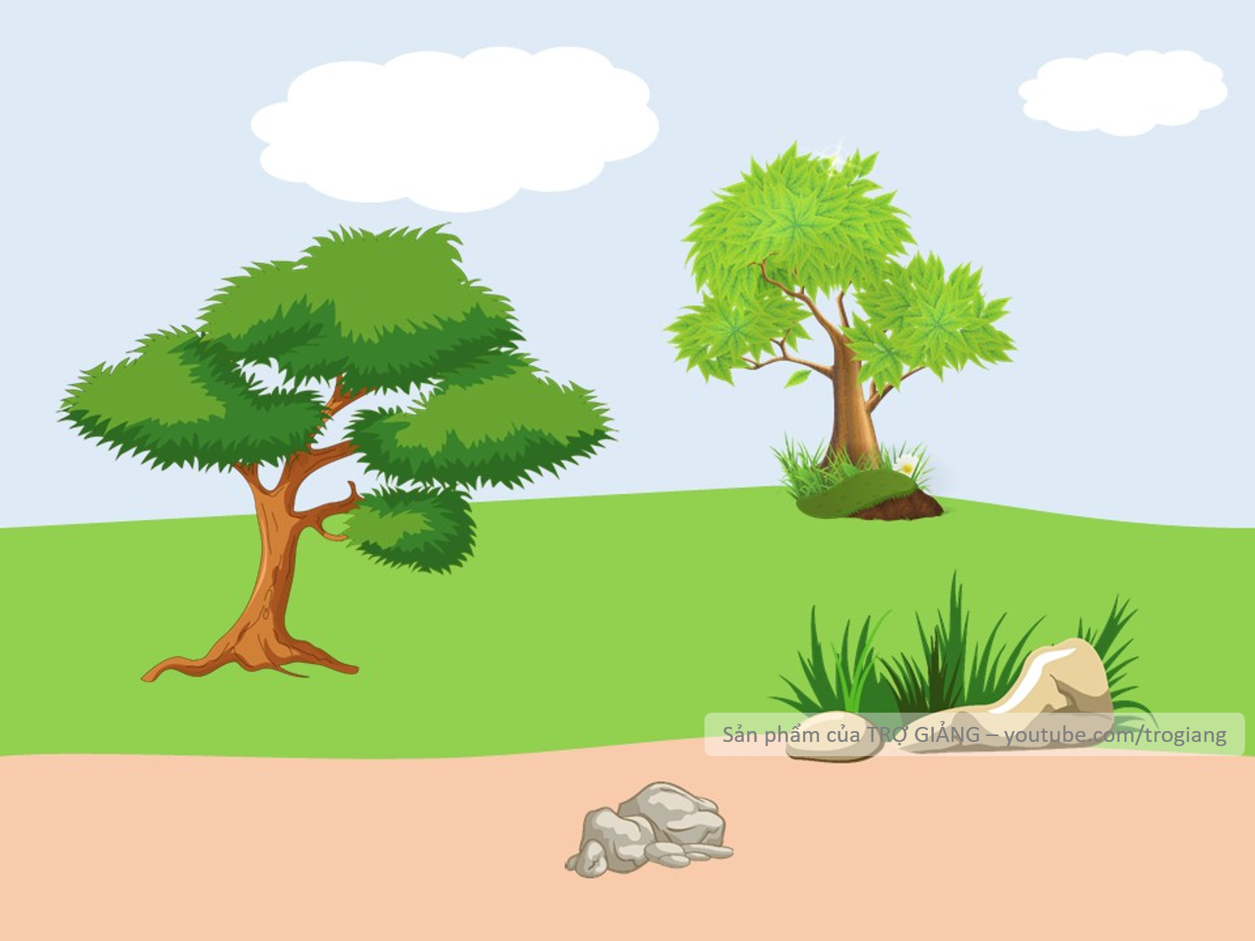


VƯỢT CHƯỚNG
NGẠI VẬT

Slide 3



CÁCH CHƠI
Bước 1: Bấm vào màn hình ra câu hỏi
Bước 2: Bấm tiếp vào màn hình ra đáp án
Bước 3: Bấm vào chiếc xe của xì trum để vượt chướng ngại vật.
Trường hợp học sinh không có đáp án.
Bước 1: Bấm vào xì trum thảm bay sẽ ra đáp án.
Bước 2: Bấm tiếp vào màn hình để ra đáp án cuối cùng.
Bước 3: Bấm vào chiếc xe của xì trum để vượt chướng ngại vật.
Mẹo vặt : Bấm vào xì trum thảm bay sẽ mất đáp án mà xì trum thảm bay đưa ra, không bấm qua vòng cũng tự mất.

Slide 4




1 + 4 = ?
5
Không trả lời được thì mình giúp cho để qua vòng nhé!
2 Chân

Slide 5



2 + 2 = ?
4
Không trả lời được thì mình giúp cho để qua vòng nhé!
Đáp án số 2

Slide 6

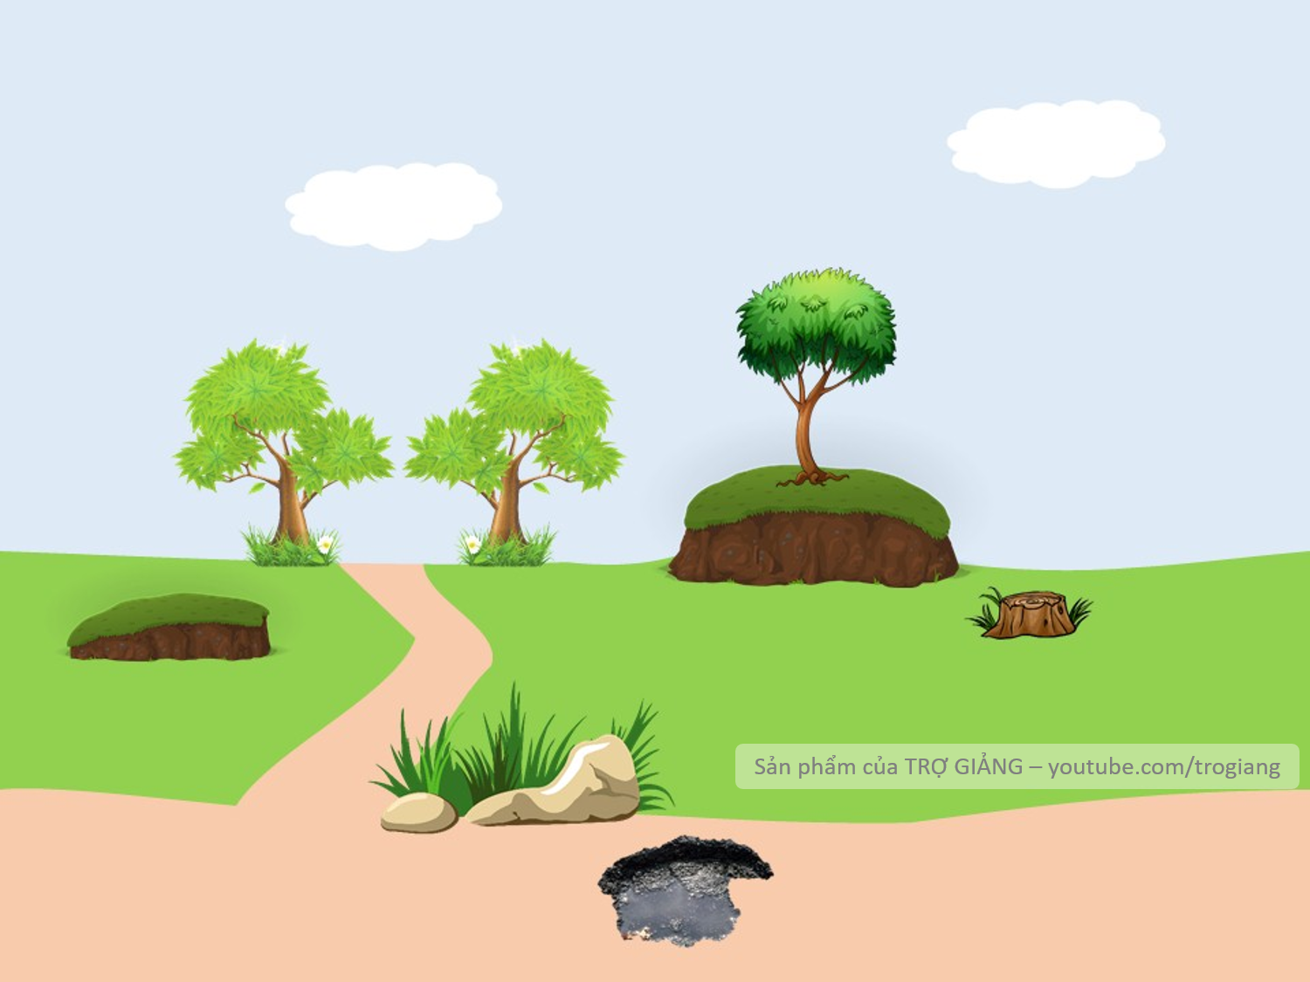
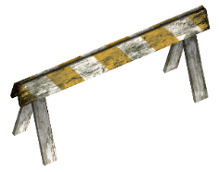
2 + 3 = ?
5
Không trả lời được thì mình giúp cho để qua vòng nhé!
Đáp án số 3

Slide 7
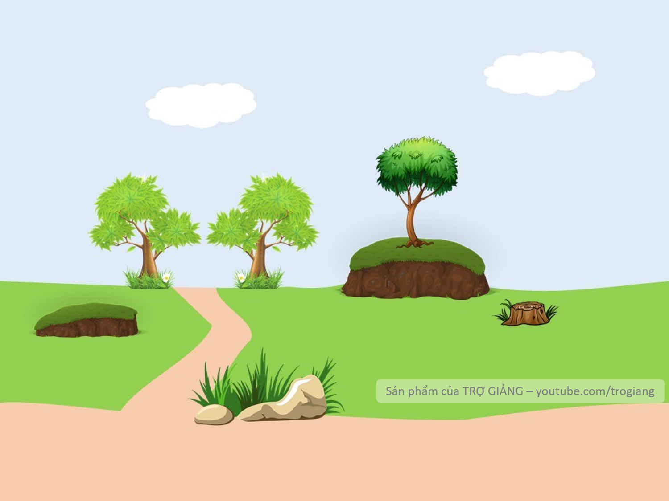

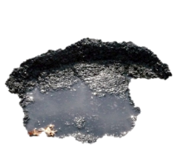
3 + 3 = ?
6
Không trả lời được thì mình giúp cho để qua vòng nhé!
Đáp án số 4

Slide 8





1 + 3 = ?
4
CHÀO MỪNG TÍ XÌ TRUM VỀ NHÀ
Không trả lời được thì mình giúp cho để qua vòng nhé!
Đáp án số 5

Slide 9
LUYỆN TẬP

Slide 10
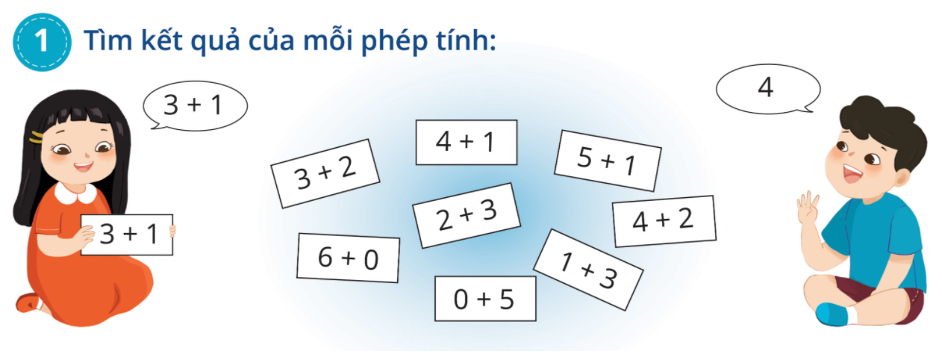
3 + 1 = 4
3 + 2 = 5
4 + 1 = 5
4 + 2 = 6
5 + 0 = 5
5 + 1 = 6
2 + 3 = 5
6 + 0 = 6

Slide 11
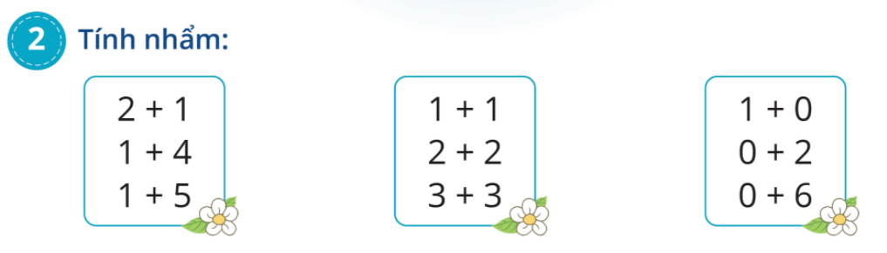
= 3
= 2
= 1
= 5
= 4
= 2
= 6
= 6
= 6

Slide 12
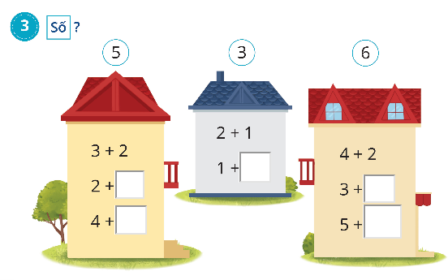
2
3
3
1
1

Slide 13
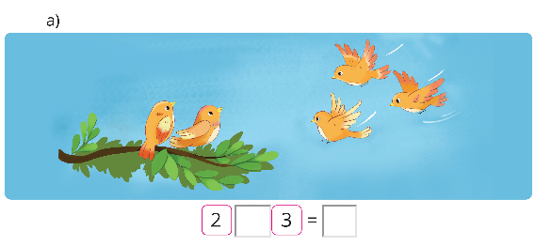
4. Nêu phép tính thích hợp với mỗi tranh vẽ:
+
5

Slide 14
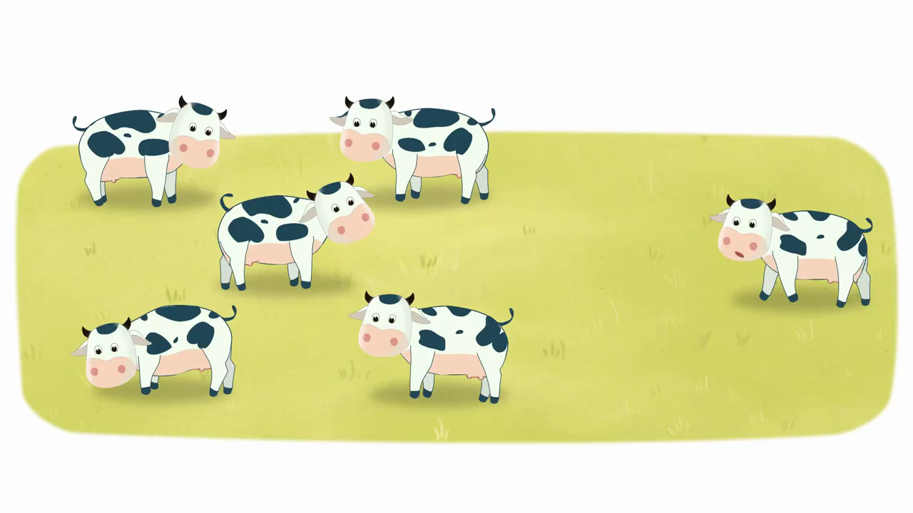

Slide 15
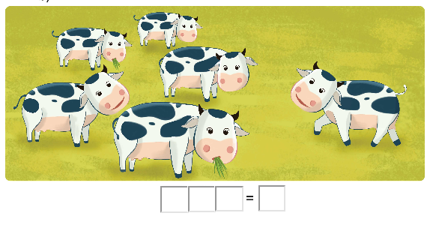
b)
4 + 1 5

Slide 16


Slide 17
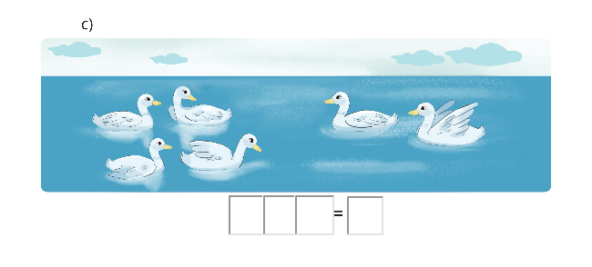
4 + 2 6

Slide 18

Củng cố bài học

